Slide 1

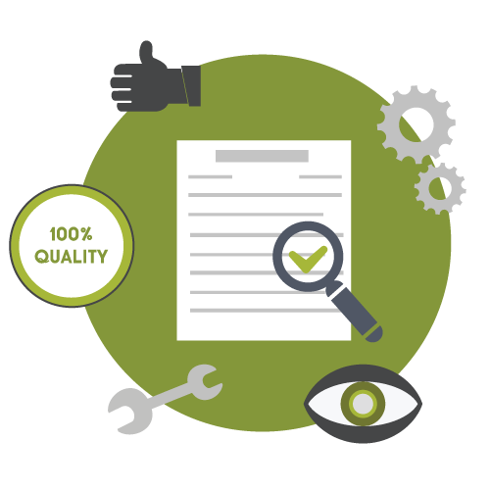

INTRODUCCIÓN A LA
CALIDAD DEL SOFTWARE
UNIDAD 1
Ing. Diego Gamboa Mgtr. dlgamboa1@espe.edu.ec

Slide 2



Unidad
1
Temario
01
Técnicas para el aseguramiento de la calidad
Aseguramiento de la Calidad (SQA)
02
Técnicas estáticas
03
Técnicas Dinámicas

Slide 3

Aseguramiento de la calidad
Es el conjunto de actividades planificadas y sistemáticas necesarias para aportar la confianza que el software satisfará los requisitos dados de calidad. Este aseguramiento se diseña para cada aplicación antes de comenzar a desarrollarla y no después. El aseguramiento de la calidad del software engloba:

Slide 4

1.2 Técnicas de aseguramiento de la calidad
Las técnicas de Administración de Calidad de software pueden ser clasificadas en muchos sentidos: estáticas, personales-intensivas, analíticas, y dinámicas.
Técnicas para evaluación de la calidad
Las mediciones que se realizan sobre la calidad pueden
tener distintos objetivos, dependiendo de la situación en la
que se encuentre el proyecto y la aplicabilidad de las técnicas
que emplean.
You can simply impress your audience and add a unique zing and appeal to your Presentations. Easy to change colors, photos and Text. Get a modern PowerPoint Presentation that is beautifully designed

Slide 5
1.2 Técnicas de aseguramiento de la calidad
Aseguramiento de la Calidad (SQA)
Un enfoque de gestión de calidad.
Métodos y herramientas de Ingeniería del Software.
Revisiones técnicas formales aplicables en el proceso de software.
Una estrategia de prueba multiescala.
El control de la documentación del software y de los cambios realizados.
Procedimientos para ajustarse a los estándares de desarrollo del software.
Mecanismos de medición y de generación de informes

Slide 6
1.2 Técnicas de aseguramiento de la calidad
Aseguramiento de la Calidad (SQA)
Proceso sistemático para garantizar que el software cumpla con requisitos funcionales y no funcionales.
Objetivos:
    Detectar errores temprano
    Mejorar experiencia del usuario
    Reducir costos de mantenimiento
Enfoques modernos: Automatización, CI/CD, inteligencia artificial
El QA va más allá de las pruebas: es cultura de calidad.

Slide 7
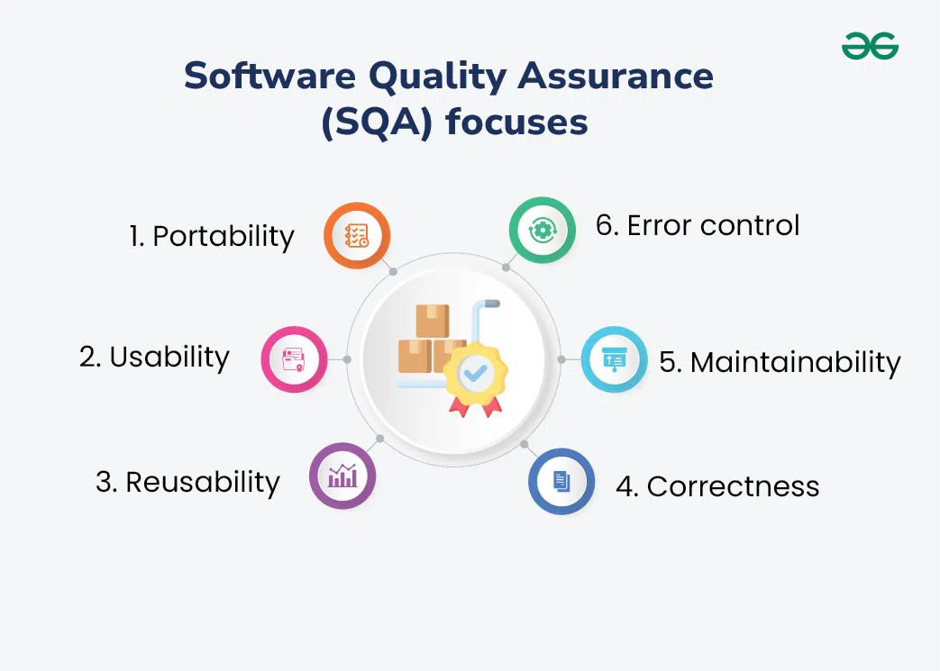
1.2 Técnicas de aseguramiento de la calidad
Enfoques del Aseguramiento de la Calidad del Software(SQA)

Slide 8
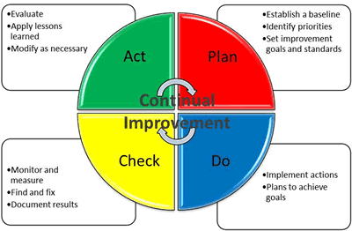
1.2 Técnicas de aseguramiento de la calidad
Quality Assurance (QA)
Mejoramiento Continuo por medio de Plan, Do, Check, Act Process (PDCA)
La mejora continua es un esfuerzo continuo para mejorar productos, servicios o procesos.
Estos esfuerzos pueden buscar una mejora "incremental" a lo largo del tiempo o una mejora "revolucionaria" de una sola vez.
PDCA Deming es la herramienta más utilizada para la mejora continua.

Slide 9
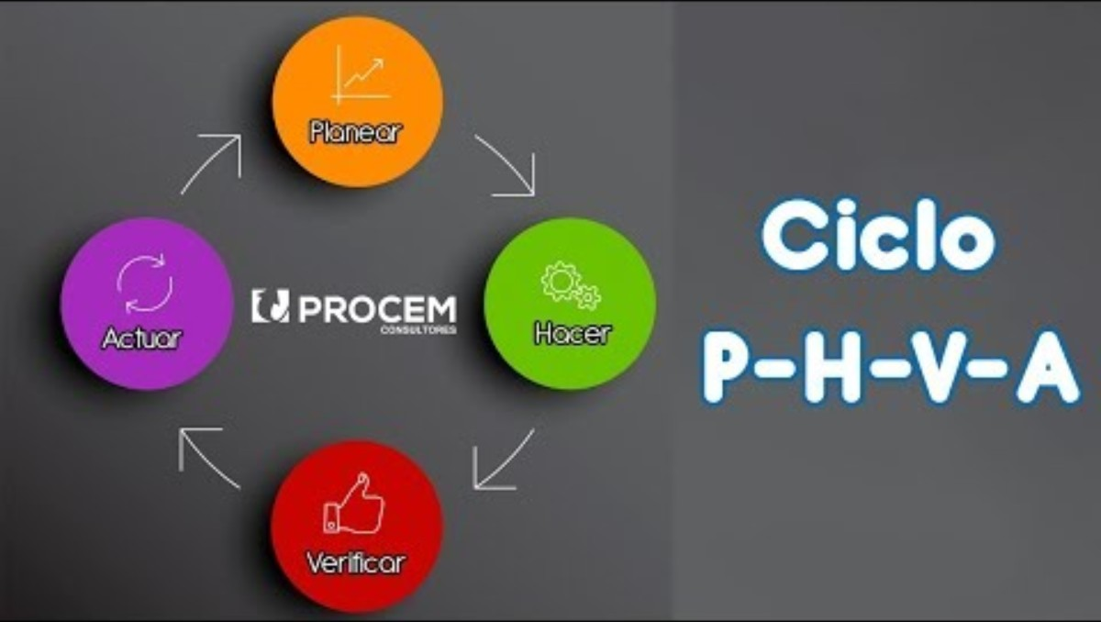
1.2 Técnicas de aseguramiento de la calidad
PDCA

Slide 10

1.2 Técnicas de aseguramiento de la calidad
Tipos de Técnicas de Aseguramiento de la Calidad
01 Técnicas Estáticas vs. Dinámicas en QA
Técnicas Estáticas | Técnicas Dinámicas
Se aplican sin ejecutar el código | Requieren ejecución del software
Ej.: Revisión de código, análisis estático | Ej.: Pruebas unitarias, pruebas de carga
Enfocadas en prevenir defectos | Enfocadas en detectar defectos

Slide 11
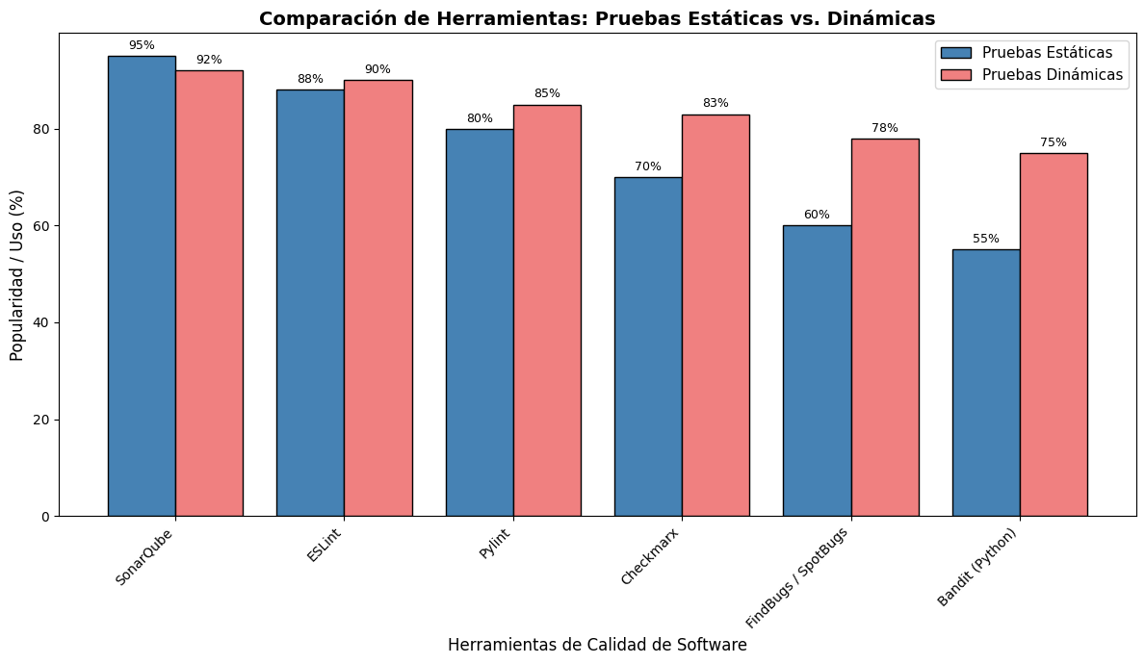
1.2 Técnicas de aseguramiento de la calidad

Slide 12
1.2 Técnicas de aseguramiento de la calidad
Técnicas Estáticas: Prevención Antes de la Ejecución
Análisis del software sin ejecutarlo, enfocado en encontrar errores en diseño, arquitectura, código fuente o documentación.
Tipos principales:
Revisiones técnicas (inspecciones, revisiones por pares)
Análisis estático de código (SAST)
Métricas de calidad (complejidad, duplicación)
Ventajas:
Detectan errores temprano
Reducen costos de corrección
Mejoran legibilidad y mantenibilidad
Ejemplo: Usar pylint para revisar un script Python antes de su ejecución.

Slide 13
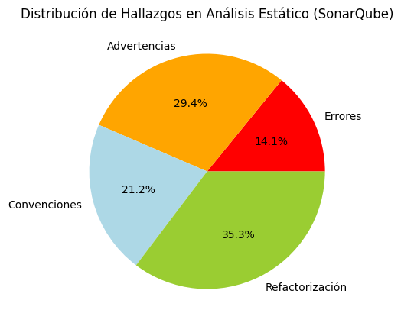
1.2 Técnicas de aseguramiento de la calidad
Visualización de Hallazgos Estático
Gráfico de Distribución de Hallazgos Estáticos

Slide 14
1.2 Técnicas de aseguramiento de la calidad
Técnicas Dinámicas: Prueba mediante Ejecución
Evalúan el comportamiento del software durante su ejecución, verificando que funcione correctamente bajo diferentes condiciones.
Clasificación:
Pruebas funcionales: Validan requisitos (unitarias, integración, sistema)
Pruebas no funcionales: Rendimiento, seguridad, usabilidad
Fases típicas:
  Pruebas Unitarias (pytest, Junit, Cypress, MsTest,etc)
  Pruebas de Integración
  Pruebas de Sistema
  Pruebas de Aceptación
🔄 Se integran en pipelines de CI/CD (GitHub Actions, Jenkins)

Slide 15
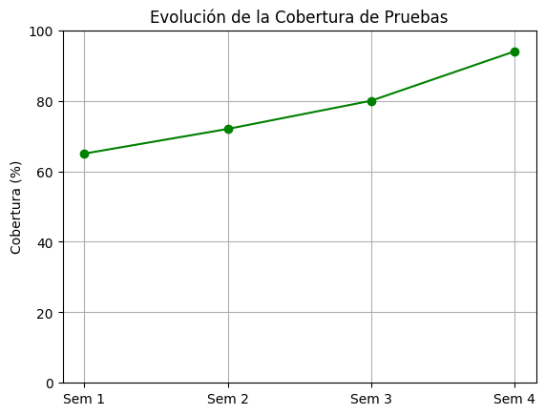
1.2 Técnicas de aseguramiento de la calidad
Cobertura de Código – Medición Clave en Pruebas Dinámicas
Medición de Cobertura con coverage.py
¿Qué es la cobertura?
Porcentaje de líneas de código ejecutadas durante las pruebas.
# Instalar herramientas
!pip install pytest coverage
# Ejecutar prueba con cobertura
!python -m pytest test_calculadora.py --cov=calculadora --cov-report=html
📈 Meta recomendada: > 80% en módulos críticos

Slide 16
1.2 Técnicas de aseguramiento de la calidad
Integración de Técnicas Estáticas y Dinámicas
Estrategia Integral de Aseguramiento de Calidad
Enfoque hibrido recomendado
Ejecución de pruebas
Despliegue automático
Revisión Estática
Sin errores
Código Fuente
Con errores
Correción y re-análisis

Slide 17
1.2 Técnicas de aseguramiento de la calidad
Integración de Técnicas Estáticas y Dinámicas
Estrategia Integral de Aseguramiento de Calidad
Enfoque hibrido recomendado
Herramientas clave:
  Estáticas: SonarQube, ESLint, Pylint
  Dinámicas: pytest, Jest, Selenium, JMeter
Beneficios:
  Mayor confianza en releases
  Menor tasa de fallos en producción
  Ciclos de desarrollo más rápidos

Slide 18
1.2 Técnicas de aseguramiento de la calidad
Section | Checklist Items
Scope, Objectives, Roles, Standards | Define project scope and quality goals Identify objectives of QA Assign roles and responsibilities (QA lead, testers, developers, stakeholders) Reference industry standards, regulations, or compliance needs
QA Processes Mapped to SDLC Phases | Define QA activities for each phase (requirements, design, development, testing, deployment, maintenance) Establish entry and exit criteria per phase Ensure traceability between requirements and test cases
Activities, Tools, Metrics, Reporting, and Audit | List planned QA activities (reviews, inspections, testing, defect management) Specify tools for test management, automation, CI/CD, and defect tracking Define quality metrics (defect density, test coverage, pass/fail rates) Set up reporting format and frequency Plan internal/external audits and compliance checks
Continuous Improvement Steps | Establish process review cycles Capture lessons learned Implement corrective and preventive actions Update QA processes and tools based on feedback
Estrategia Integral de Aseguramiento de Calidad

Slide 19
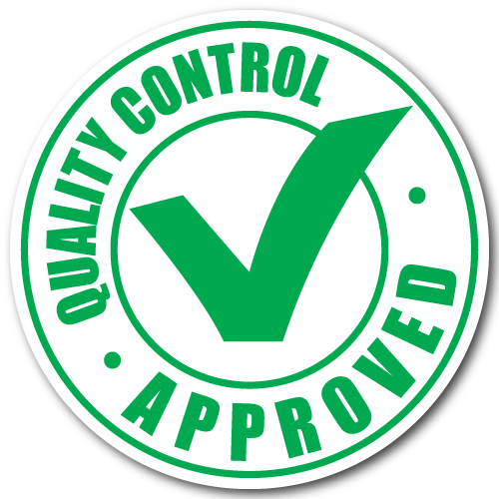
Gracias
Preguntas?

